Slide 1
موقع القَطَّة
اعداد:
نايف عويش اللحياني
اشراف الدكتور:
أحمد سالمان
1442 هـ – 2020 م
Notes:
المقدمة: أرحب بلجنة التقييم وأقدم نفسي وعما سأتكلم

Slide 2

الموقع
http://dev7.hoja-crm.com

Slide 3

صلاحيات المستخدمين
أهداف المشروع
فكرة المشروع
الواجهات
مراحل بناء النظام
متطلبات النظام
Notes:
عن ماذا سأتكلم في هذا العرض

Slide 4
فكرة المشروع

Slide 5

مصطلح القَطَّة مأخوذ من اللهجة العامية لدى معظم السعوديين.
(والفعل منها يَقُطْ) أي يساهم او مساهمة
هي اتفاق بين مجموعة من الأشخاص على أن يدفع كل منهم مبلغ معين كل شهر، ويقبض فرد منهم المبلغ اما لجمعه، توزيعه على المهام أو لإتمام الاحتياجات المتفق عليها بين الأعضاء مسبقا.
القطة قد تكون في عدة مناسبات سواء لشراء غرض محدد لمشاركته أو لتخفيف سداد ايجار شقة مشتركة أو حتى عند دفع فاتورة في مطعم!

Slide 6
كيف تعمل القَطَّة؟
ينظم أحد الأفراد بداية القَطَّة على أن يكون هذا الشخص قوي الشخصية، حازم، دقيق ومنظم.
تحديد سبب القطة والمبلغ الإجمالي، وتحديد عدد الأفراد وعليه يتم حساب المبلغ المطلوب من كل فرد.
الاتفاق على المدة الزمنية ٦ أشهر، ١٠ اشهر او سنة.
اختيار الأفراد المراد اشتراكهم في الجمعية بعناية شديدة وأنهم من أهل الثقة والملتزمين بالدفع.
من يريد أن يخرج من القَطَّة يجب أن يسدد المطلوب منه ثم يخرج.
تحديد موعد الدفع والاستلام من كل شهر.
Notes:
هنا بعد التعداد أرفق مثال على تشكيل القطة

Slide 7

موقع القَطَّة
موقع يسمح للأفراد المشاركة بمعرفة موعد اكتمال المبلغ المستهدف او أي تحديثات تخص الاطراف المشاركة بدون الاستعانة الى طرف ثالث.
إضافة الى ذلك، التعامل مع الموقع يمنع تأجيل الدفعات المستحقة مما يساعد في تجنب الضغط المادي على بقية الافراد.
الشعار
Notes:
نبذة عن المشروع

Slide 8

أهداف المشروع

Slide 9

02
01
يساعد موقع القَطَّة المجموعات المشاركة في الحفاظ على المال والاقتصاد
توفير خدمة جديدة لتجميع مبلغ معين بين المجموعة المستهدفة
04
03
اختصار الوقت والجهد على المسؤول عن القطة
فرصة لتوسيع نطاق استخدام التقنية في جميع جوانب حياتنا
Notes:
تعداد مع شرح مختصر

Slide 10

صلاحيات المستخدمين

Slide 11
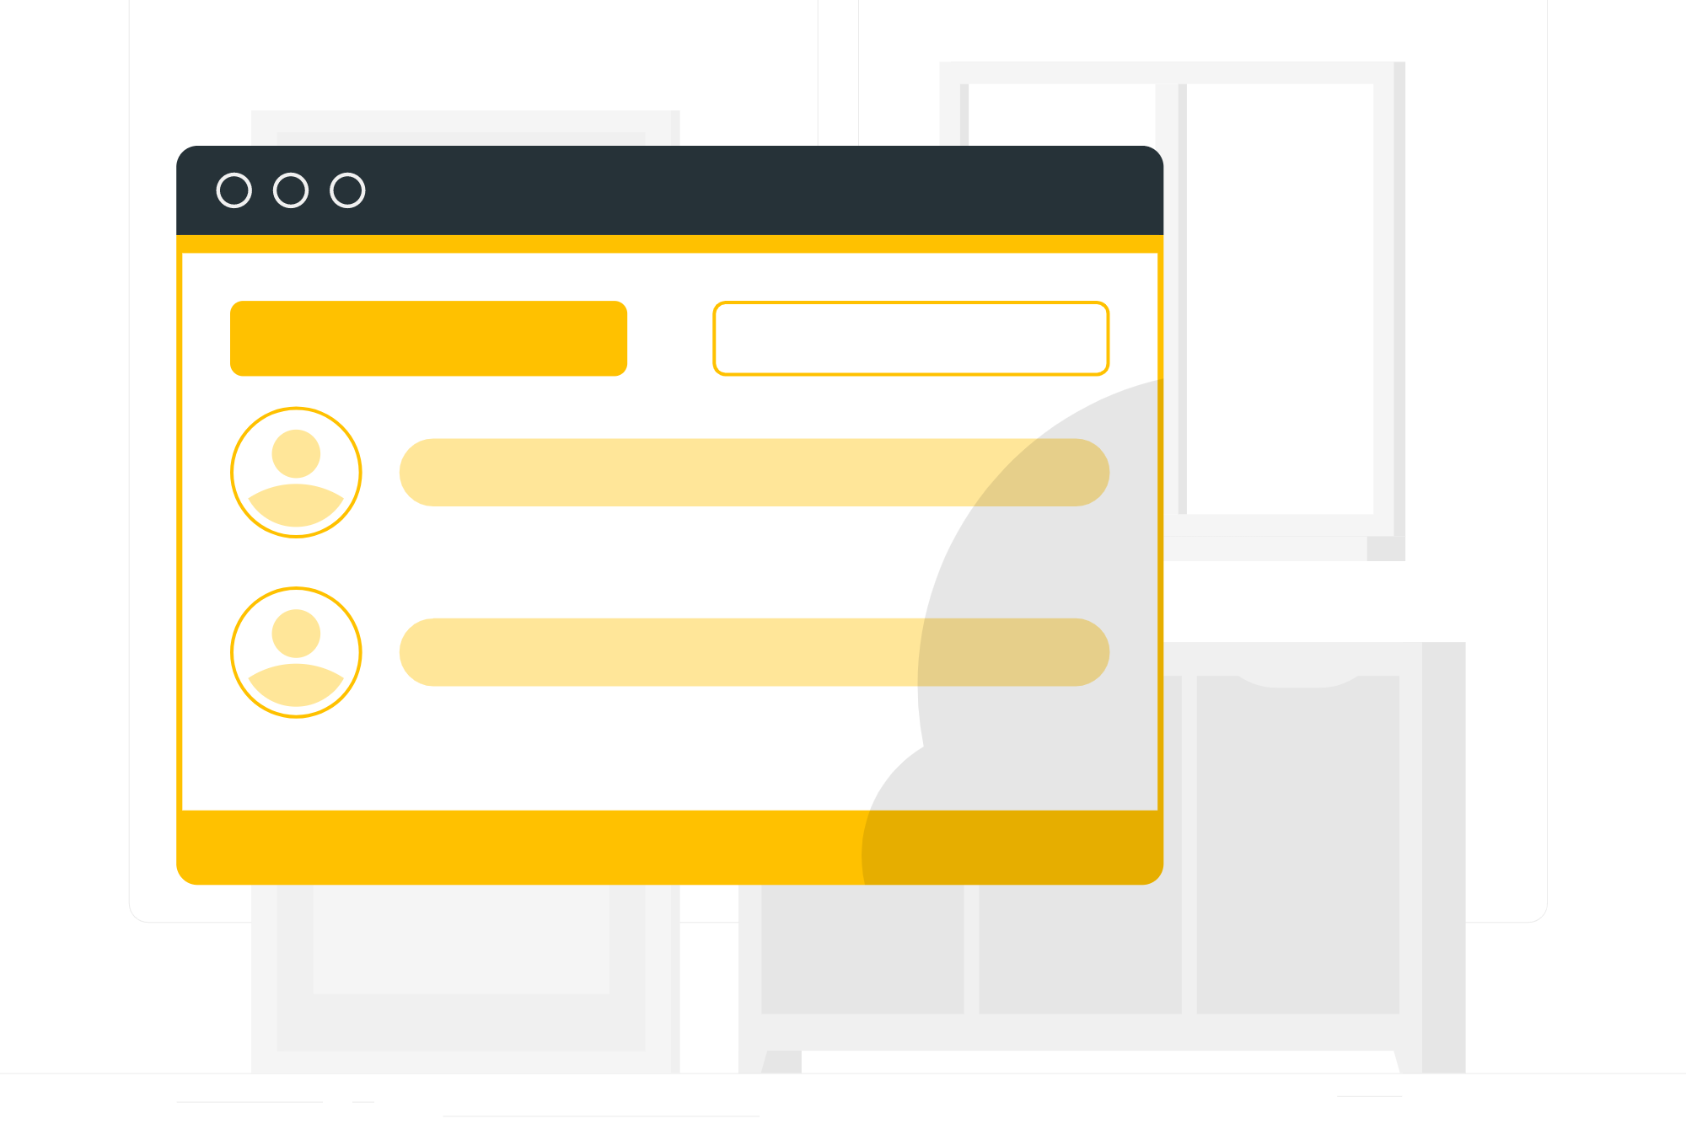
يتكون الموقع من مستخدمين فقط
Admin 2
Admin 1
أعضاء القطة
رئيس القطة
الصلاحيات:
الانضمام الى المجموعات
الاطلاع على المستخدمين
تحرير بيانات القطة
الصلاحيات:
بدء قطة جديدة
إضافة مستخدمين
تحديد الهدف
تحديد موعد الدفع

Slide 12
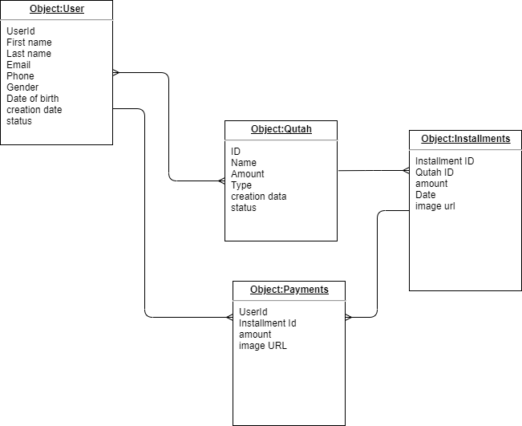
مخطط الفئات

Slide 13
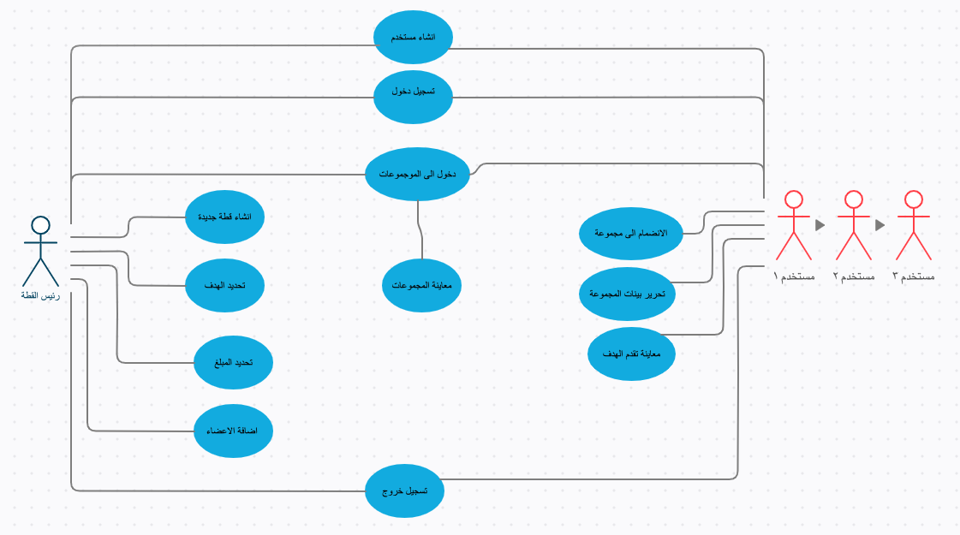
مخطط حالات الاستخدام

Slide 14

متطلبات النظام

Slide 15

لغة البرمجة
PHP HTML
web application based on dev7.hoja
built MS-SQL Server

Slide 16
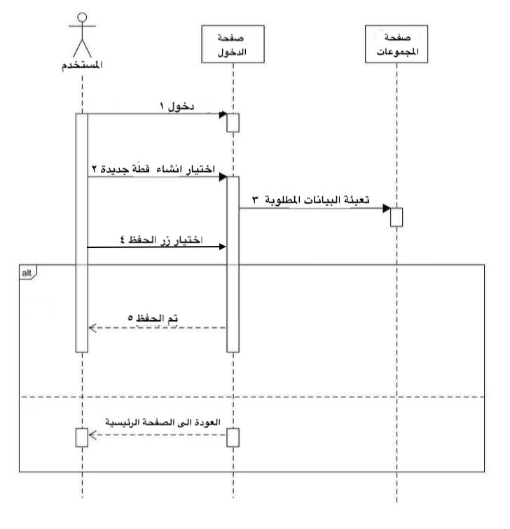
Sequence diagram

Slide 17
مراحل بناء المشروع

Slide 18
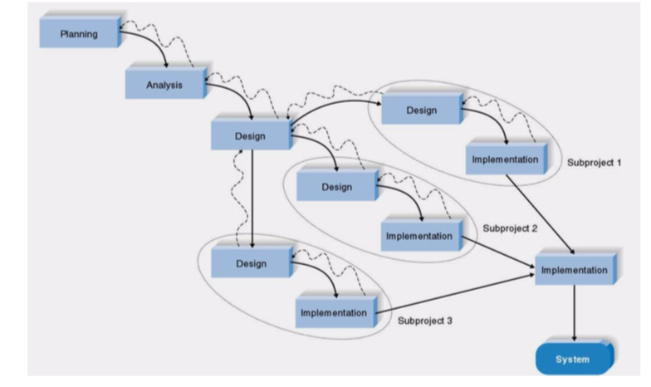
دورة حياة النظام

Slide 19

الواجهات

Slide 20
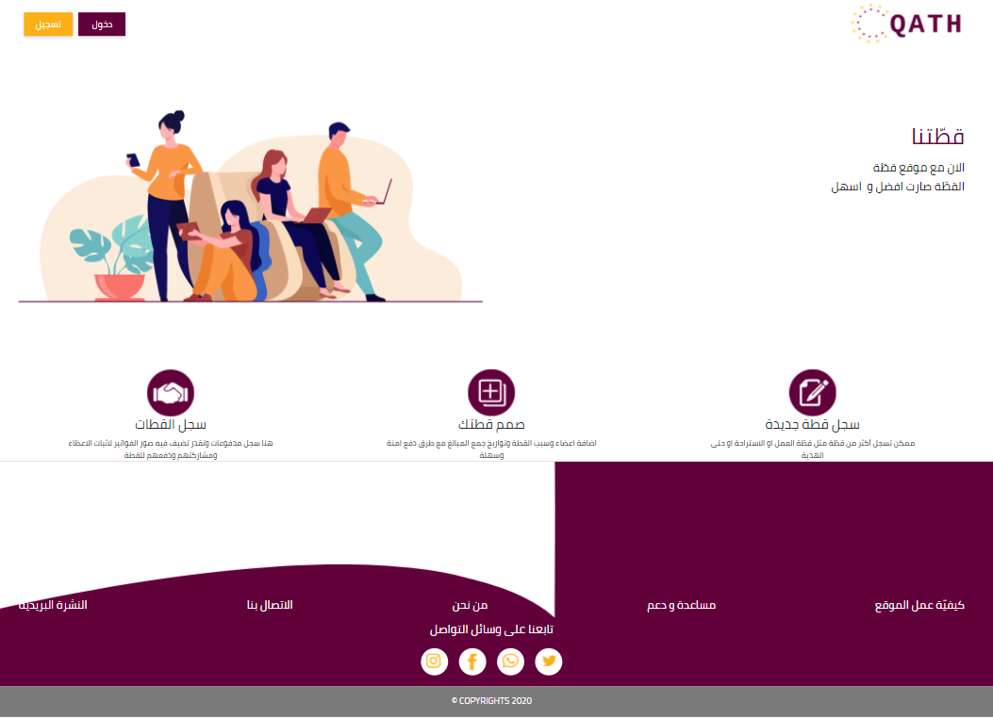
الصفحة الرئيسية

Slide 21

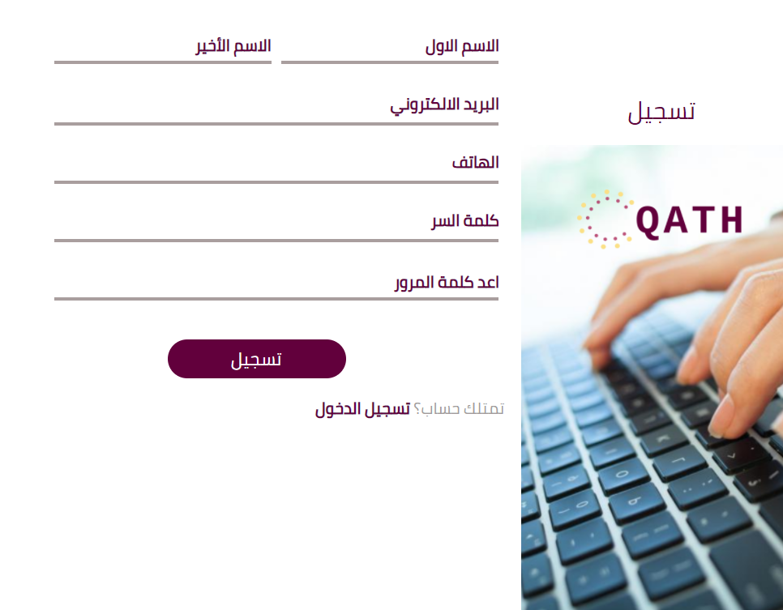
تسجيل الدخول
تسجيل حساب جديد

Slide 22

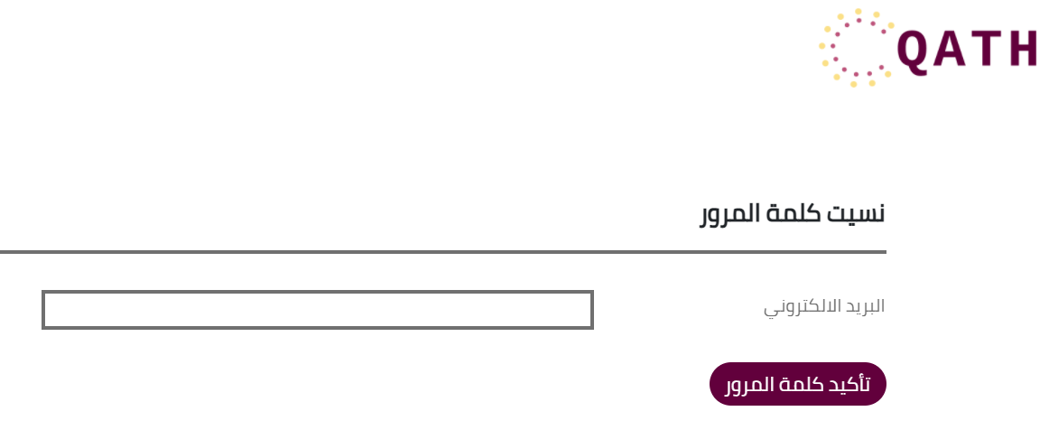
نسيان كلمة المرور

Slide 23
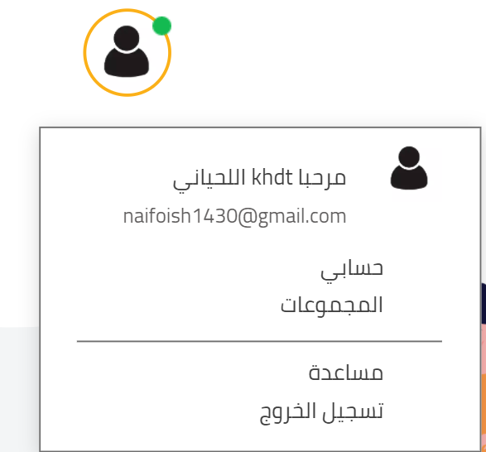
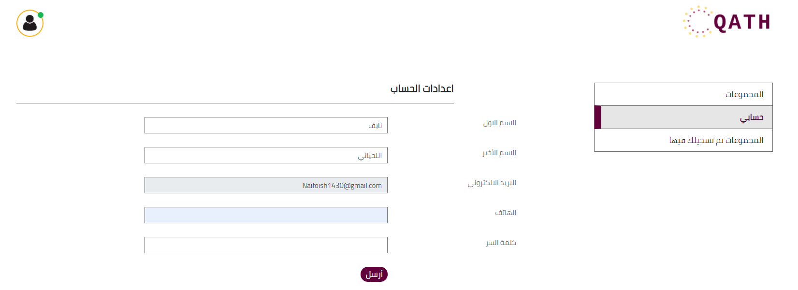
حسابك الشخصي

Slide 24
المصادر والمراجع
https://en.wikipedia.org/wiki/Model%E2%80%93view%E2%80%93controller

Slide 25
الاسئلة

